Slide 1
Родительское собрание в старшей группе ДОУ
«Телемания»
Подготовила: Лукина Татьяна Николаевна, воспитатель МБДОУ
«Детский сад №1 «Солнышко» п. Вурнары
Чувашской Республики

Slide 2
«Телевидение – пена цивилизации, сверкающая ядовитыми красителями» В.Г. Кротов
Телевидение – одно из величайших достижений человека. Многие люди после работы, во время отдыха с удовольствием смотрят различные телепрограммы и фильмы. Однако, к сожалению, маленькие дети также часто на пару с родителями не прочь провести время перед «ящиком», что, по мнению многих ученых, неблагоприятно влияет на развитие разных способностей малыша, а также негативно сказывается на его здоровье. Отсюда и возникает очень частый вопрос: «можно ли ребенку смотреть телевизор» и, если можно, то сколько?

Slide 3
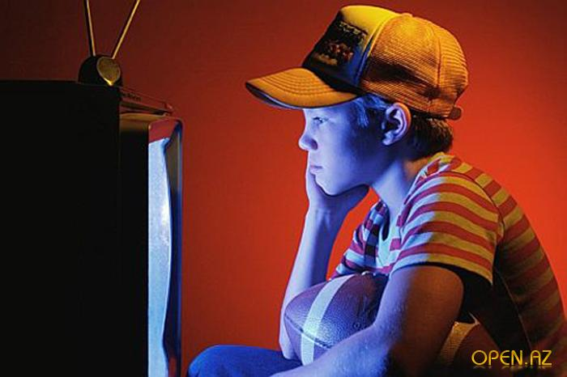
Цель:
Задачи:
обсудить с родителями проблему влияния телевизора на здоровье детей
Обратить внимание родителей на достоинства и недостатки общения ребенка с телевизором
Показать влияние телевизионных просмотров на физическое и психическое состояние здоровья ребенка
Помочь родителям организовать досуг ребят в домашних условиях, посоветовав различные виды детской деятельности

Slide 4
Вопросы для обсуждения с родителями:
Какие телепередачи положительно влияют на личность ребёнка, а какие наоборот?
Согласны ли вы с точкой зрения, что запретами на просмотр телепередач воспитанию не поможешь?
Согласны ли вы, что надо беседовать с детьми на различные темы после просмотра телепередач?
Подбираете ли вы репертуар для ребёнка или он решает сам, что ему смотреть?

Slide 5
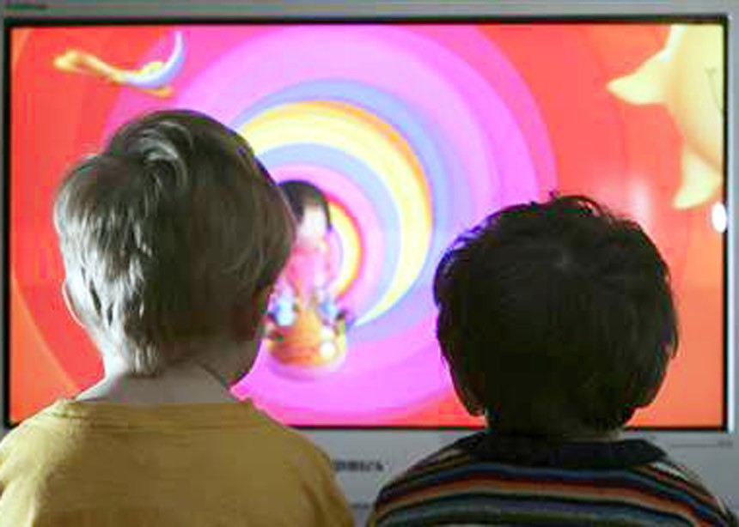
Полезная информация
Неконтролируемые взрослыми просмотры нередко портят наших детей и приводят к нежелательным последствиям:
Дети приучаются к поверхностному восприятию жизни, стано­вятся пассивными и интеллектуально ленивыми.
Под влиянием поведения и действия героев фильмов слабеет соб­ственная энергия и творческая сила ребенка.
При просмотре развлекательных фильмов и передач дети не при­лагают умственных усилий, в связи с этим снижается уровень по­нимания ребенка, уменьшаются острота его восприятия и способность к логическому мышлению.
Со временем в детском характере появляются ложь и скрытность, ребенок привыкает к пустому проведению времени и сидению пе­ред экраном.

Slide 6
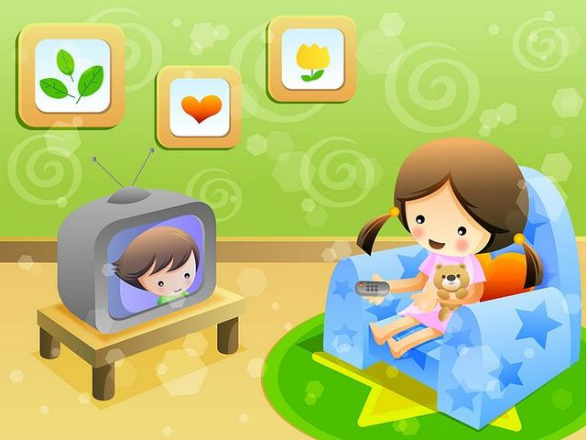
Полезная информация
5. Передачи и фильмы низкого морального уровня учат детей агрес­сивности, совершению неблаговидных поступков и, в конечном счете, способствуют снижению моральных устоев.
6. Низкопробные фильмы влияют и на физическое состояние ре­бенка: у него портится зрение, слабеет нервная система, начина­ются частые простуды.
7. Фильмы низкого уровня несут откровенное зло, так как показы­вают неблаговидные и преступные действия как нормальное по­ведение человека. Дети пытаются подражать таким мнимым кумирам...
Но, ни для кого не секрет, что телевидение несет в наш дом не только зло. Очень много полезного, поучительного и нужного может дать ребенку просмотр некоторых фильмов и передач.
Просто важно помочь найти их среди
огромного количества ненужного
материала!

Slide 7
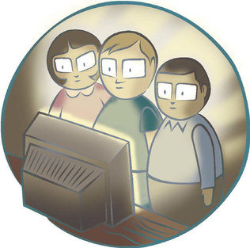
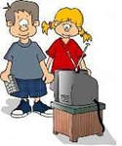
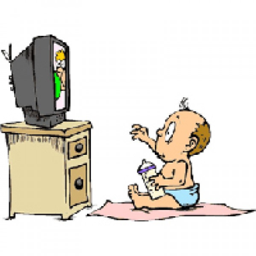
Анализ общей статистики по проблеме собрания
Время ежедневного просмотра телепередач ребенком составляет в среднем более 2 часов
Ребенок, который ежедневно смотрит сцены насилия, убийства, свыкается с ними и даже испытывает удовольствие
две трети наших детей в возрасте от 6 до 12 лет смотрят телевизор ежедневно
25% детей в возрасте от 6 до 10 лет смотрят одни и те же телепередачи от 5 до 40 раз подряд
50% детей смотрят телепередачи подряд, безо всякого выбора и исключений
38% ребят в возрасте от 6 до 12 лет на первое место поставили телевизор , исключив при этом занятия спортом, прогулки на воздухе общение с семьей

Slide 8
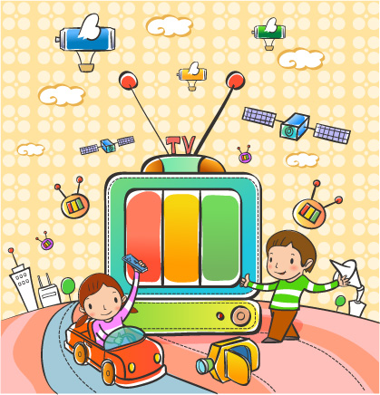
Правила взаимоотношений ребенка и телевизора
Сколько можно смотреть телевизор ребенку?
Согласно мнению специалистов и ученых, наблюдавших долгое время за детками смотрящих телепередачи, и огражденных от телевидения, просмотр телепередач детьми должен строго контролироваться родителями.

Slide 9
Детям от 1 года до 3 лет телевизор не рекомендуется, однако допустимо проводить перед цветным «ящиком» не более получаса в день. При этом, родителям важно знать, какие мультики можно смотреть детям – в них обязательно наличие положительных персонажей, диалогов и монологов, объяснения поступков и причинно-следственных связей сюжета.
Кроме того, маленьким детям не стоит смотреть мультфильмы с молчаливыми или вовсе беззвучными персонажами – горячо любимые Том и Джерри, Ну погоди!, Телепузики. Если уж ваш ребенок обожает какой-то подобный мультфильм, родители обязательно должны присутствовать при просмотре и комментировать малышу происходящее на экране, иначе, задержки в развитии речи и походов к логопеду не избежать!
На вопрос «когда можно ребенку смотреть телевизор» точного ответа не существует. Оптимальным является жесткое ограничение количества проведенного перед телеэкраном времени до 6-8 лет, однако это не означает, что детей старше этого возрасте нет нужды контролировать. Родителям всегда стоит уделять особое внимание телепередачам, которые смотрят их чада – это должны быть познавательные программы, которые способны научить ребенка чему-то полезному, расширить его кругозор. В это же время не стоит позволять смотреть фильмы и сюжеты, пропагандирующие насилие, жестокость, наркотики или алкоголь. В это же время, нужно обращать внимание на юмористические телешоу – часто сарказм и ирония в них может трактоваться маленьким ребенком неверно.
В возрасте старше 5 лет, ребенок и телевизор – уже отнюдь не «несовместимые» слова, ведь правильные телепередачи могут принести пользу. Важно искать золотую середину и всегда следить за своими детьми.

Slide 10
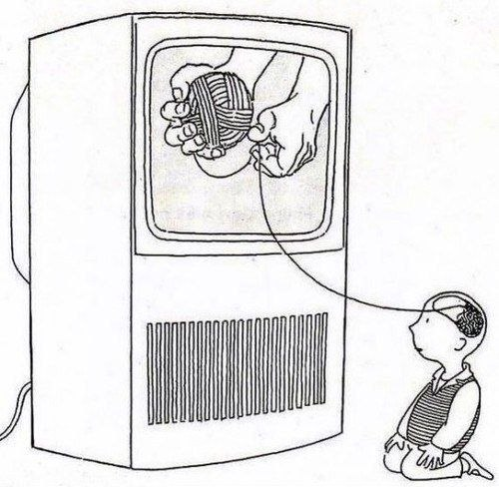
Вред телевизора для детей
Ученые отмечают, что вред телевизора, наносимый маленьким детям, может иметь как соматический характер, то есть, сказываться, непосредственно, на здоровье ребенка, так и психологический – делать ребенка нервным, легко возбудимым, вспыльчивым, навязывать неверные стереотипы.

Slide 11
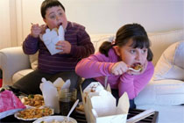
Еда и телевизор
Нередко родители подают дурной пример своим детям – принимают пищу перед телевизором. Действительно, так удобно сев в кресло покушать после работы. Но подобное поведение, часто перенимаемое маленькими детьми, по мнению гастроэнтерологов, сильно вредит желудочно-кишечному тракту и может привести к возникновению весьма неприятных заболеваний – гастриту, язве. Все дело в том, что при просмотре телевизора во время еды, желудочная секреция вырабатывается в малом объеме, что и становится причиной многих заболеваний.

Slide 12
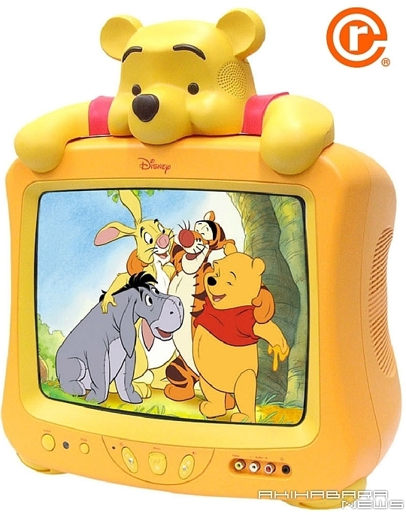
Мультипликационный мир и опытный путь малыша
Просмотр мультиков для малыша – погружение в целый мир цветных ярких персонажей, увлекательных историй и самых необычных поступков. Если взрослый видит лишь красивую картинку, ребенок может с головой погружаться в мультипликационный мир, со временем начиная подражать своим героям, а они могут часто совершать весьма необдуманные и даже опасные поступки. Во многих популярных мультиках персонажи могут совершенно спокойно падать с крыши дома, ронять на голову кирпичи, проваливаться в люки, при этом улыбаться и чувствовать себя вполне хорошо. Важно объяснить ребенку, что мир мультфильма- это выдумка его создателя, и вещи, демонстрируемые в нем могут быть опасны в реальной жизни.

Slide 13
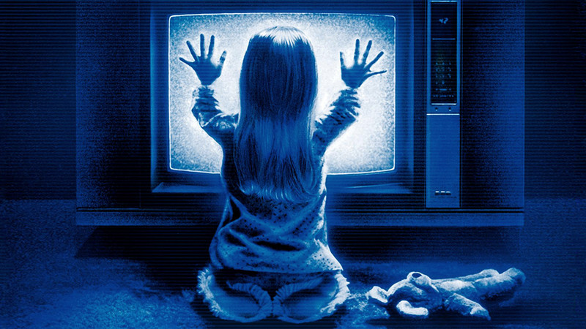
Информационная лавина для ребенка
Ребенок и телевизор не могут существовать в отдельности, наличие родителей строго обязательно – об этом без устали твердят ученые и педиатры всего мира. Современный телеэфир, состоящий из сомнительных телешоу, фильмов, и обилия рекламных роликов самого разного содержания представляет опасность для ребенка. Выделить и фильтровать нужную информацию малышу еще очень и очень сложно, поэтому часто дети запоминают весьма неприятные фразы из рекламы или сериалов.

Slide 14
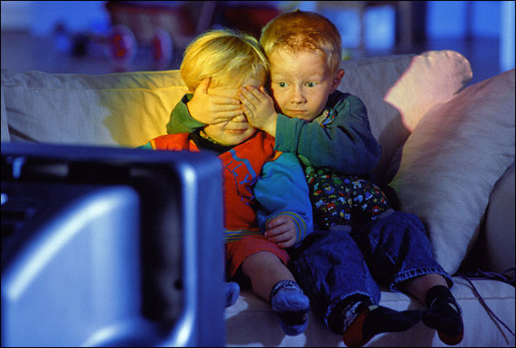
Повышенная нагрузка на организм
Если взрослые перед телевизором, лежа на диване или сидя в любимом кресле отдыхают после трудовых будней, то детский организм, напротив, испытывает существенные нагрузки. При просмотре мультиков ребенок быстро переутомляется и становится нервным, часто замедляется реакция и ухудшается самочувствие. По мнению психологов, частый просмотр телевизора в раннем возрасте может стать причиной возникновения неконтролируемых страхов и тревожного поведения у детей.

Slide 15
Задержки развития речи, иные нарушения речи
Многие родители, чьи чада долго и бесконтрольно смотрели мультфильмы по телевизору, уже хорошо знакомы с тем, как влияет телевизор на детей – их дети в 3-4 года очень плохо разговаривают, чаще издают какие-то звуки и нуждаются в помощи логопеда. Происходит это из-за нехватки общения – часто в мультфильмах персонажи очень мало разговаривают, а значит, ребенку не достаточно речевой базы, на основе которой и будет происходить его обучение речи.

Slide 16
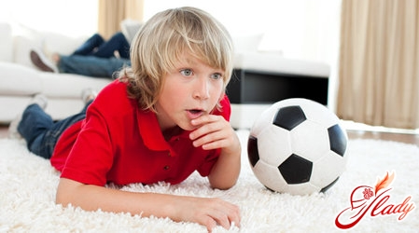
Телевизор в детской комнате
Очень многие родители покупают телевизор специально для детской комнаты. Однако детские психологи утверждают, что детская комната – наиболее неподходящее место для телевизора. Если телевизор является постоянным фоном, это мешает ребенку найти для себя более подходящее занятие, чем просмотр телевизора. В том случае, если у ребенка будет свободный доступ к просмотру мультиков и фильмов, он наверняка не захочет читать книги, играть в какие – либо развивающие игры, что просто необходимо для его гармоничного развития и самосознания.

Slide 17
Советы родителям
Очень часто у родителей и детей не совпадают взгляды на какие – либо передачи. То, что нравится родителям, может не нравиться ребенку, и наоборот. Не стоит пользоваться своим родительским авторитетом и просто запрещать ребенку просмотр его любимых телепередач и навязывать свою точку зрения. Гораздо разумнее пойти на компромисс и вместе с ребенком посмотрите и те передачи, которые нравятся ему, и те, которые нравятся вам. После этого обязательно обсудите, что именно нравится вам и не нравится ребенку, а также наоборот. Возможно, после совместного просмотра телепередач вам удастся переубедить ребенка, а возможно, вы и сами измените свое мнение.

Slide 18
Что делать с рекламой?
Не меньше вопросов у родителей вызывает и реклама, которую в огромных количествах показывают по телевизору. Наиболее актуален этот вопрос в отношении самых маленьких деток. Уже годовалые крохи замечательно распознают звуки любимой рекламы, а также логотипы товаров. Однако назначение рекламных роликов дети оказываются способными воспринимать только примерно с семилетнего возраста.
Если речь идет о маленьких детишках, проблема с рекламой решается очень просто – достаточно просто переключить канал, или выключить телевизор. А вот с детьми постарше немного сложнее. Родители должны обязательно разговаривать с детьми, объясняя им предназначение рекламы. Это поможет избежать истерик в магазине, когда ребенок будет требовать купить какую – либо вещь в магазине, которую ранее он видел в рекламном ролике по телевизору.

Slide 19
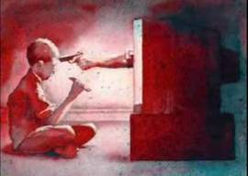
Как объяснить ребенку сцены насилия и жестокости?
Очень часто родители, контролируя, чтобы дети не видели взрослых фильмов и передач, содержащих сцены насилия и жестокости, совершенно спокойно включают выпуск информационных программ, не обращая внимание на присутствие в комнате ребенка. Однако взрослые очень часто забывают о том, что реалии жизни, показываемые в выпуске новостей, зачастую оказываются намного страшнее и более жестокими, чем сцена самого кровавого боевика.
Старайтесь не допускать просмотра информационных телепередач детьми младше 8 – 9 лет. Маленькие дети очень тяжело воспринимают чужие переживания и боль, очень быстро и в полной мере проецируя все беды на себя и своих родных. Не стоит их подвергать лишним психологическим нагрузкам. Если же все-таки так вышло, что ребенок увидел сцену, содержащую насилие или какую – либо катастрофу, обнимите кроху, мягко успокойте его. Это создаст у ребенка иллюзию спокойствия и защищенности. А ведь это самое главное, что необходимо для психологического спокойствия вашего малыша.
Однако ни в коем случае не замалчивайте то, что ребенок увидел на экране, а также не пытайтесь просто перевести тему разговора. Это только усугубит психологическое состояние ребенка и усилит его тревогу. Обязательно проговорите увиденное, пояснив ребенку непонятные для него моменты. Обязательно делайте акцент на том, что для спасения людей прикладываются все усилия, и людей не бросят даже в самой опасной ситуации

Slide 20
Если ребенок увидел эротические сцены
О чем необходимо упомянуть, говоря о влиянии телевизора, это эротические сцены. Разумеется, речь о сексе и насилии даже не идет – родители должны полностью исключить все фильмы и передачи, которые могут содержать подобные сцены. Однако, зачастую, и в фильмах, предназначенных для семейного просмотра, встречаются сцены легкого эротического характера. Как правило, маленькие детки не обращают на подобные сцены никакого внимания. А вот если это увидят дети постарше, у них могут возникнуть вопросы. Не стоит уклоняться от них – подобные сцены могут стать прекрасным поводом поговорить с ребенком о сексуальности и взаимоотношениях полов.

Slide 21
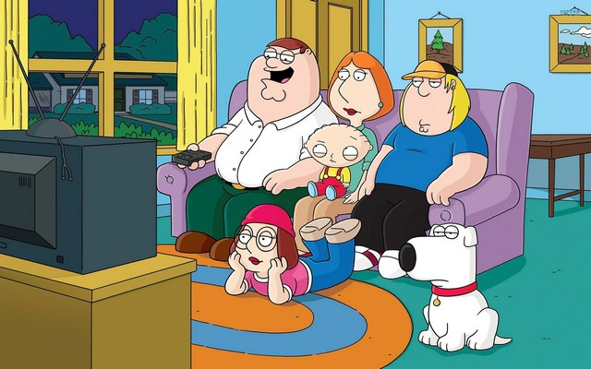
Как отучить ребенка от телевизора
Отучить ребенка от телевизора не так просто,
как может показаться на первый взгляд.
Ребенок, долго и часто смотревший телевизор
может не согласиться просто расстаться с волшебным «ящиком».
Первое правило, которое должны усвоить родители, чтобы отучить ребенка смотреть телевизор – как можно реже включать его самим. Ребенок учится у своих родителей, а потому отучить его от телевизора можно лишь отказавшись от него самому. Ни в коем случае не делайте привычкой «фоновый» просмотр телешоу – когда вы готовите кушать, прибираете, занимаетесь другими делами, а телевизор остается включен и работает «фоном».
Включайте телевизор лишь с определенной целью – посмотреть любимый фильм, мультик или передачу. Сразу после просмотра выключайте прибор – такое же поведение прививайте малышу, даже если разрешаете ему смотреть мультики – сразу по их окончанию телевизор должен быть выключен.
Чаще гуляйте с ребенком на свежем воздухе, общайтесь с ним и играйте в игры, устраивайте театральные постановки, которые помогут превратить реальную жизнь в мультпостановку. Это не только полезно, но и приятно самому малышу практически любого возраста.

Slide 22
Домашнее задание родителям
1. Обратите внимание, сколько времени проводит ваш ребенок у те­левизора?
2. Задает ли ребенок вопросы после просмотра передач, хочет ли обсудить с вами передачу?
3. Какие передачи предпочитает?
4. В какой передаче хотел бы сам принять участие?

